Slide 1
Геологічні небезпечні явища

Slide 2
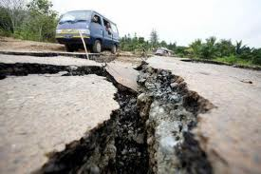
Землетруси
Землетруси – коливання земної кори, що виникають у результаті вибухів у глибині землі, розламів шарів земної кори, активної вулканічної діяльності. Підземний удар викликає пружні коливання (сейсмічні хвилі), що поширюються по землі у всіх напрямках. Область землі, із якої виходять хвилі землетрусу, називають центром, а розташовану на поверхні землі ділянку — епіцентром землетрусу.

Slide 4
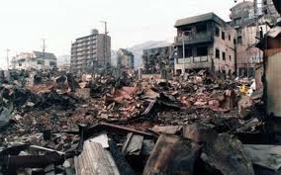
Звичайно коливання земної кори спостерігаються у вигляді поштовхів, їхня кількість і проміжки часу між ними можуть бути різноманітними і малопередбаченими. Інтенсивність землетрусу вимірюється в балах за шкалою Ріхтера, а в останні роки наша країна та ряд європейських держав використовують 12-бальну міжнародну шкалу МБК-64

Slide 5
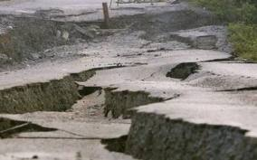
Характеристика землетрусу за дванадцятибальною системою
1 Непомітний струс грунту
2 Дуже слабкі поштовх
3 Слабкий- Відчуває лише невелика частина населення
4 Помірний- Розпізнається за легким дрижанням віконних шибок скрипом дверей і стін
5 Досить сильний
6 Сильний
7 Дуже сильний
8 Руйнівний
9 Спустошливий
10 Нищівний
11 Катастрофічний
12 Сильно катастрофічний

Slide 6
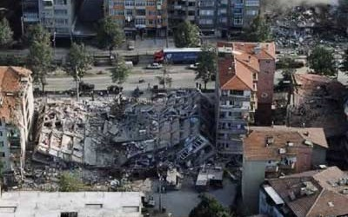
Магнітуда — міра загальної кількості енергії, що випромінюється при сейсмічному поштовху і формі пружних хвиль.. Характеристика інтенсивності магнітуди:
2,0 і нижче І-ІІ Як правило, не відчувається населенням
3,0 III Відчувається деякими людьми у будівлях, пошкодження відсутні
4,0 ІУ-У Відчуває більшість людей, пошкодження будівель відсутні
5,0 УІ-УП Незначні пошкодження будівель, тріщини у стінах
6,0 УІІ-УІІІ Помірні пошкодження значні тріщини в слабких стінах, падіння незакріплених пічних труб
7,0 ІХ-Х Значні пошкодження, руйнування будинків поганої будови, тріщини у міцних будівлях
8,0 і вище

Slide 7
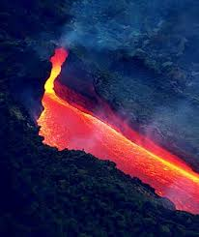
Вулканізм
сукупність явищ, зумовлених проникненням магми з глибини землі на її поверхню. Матеріальні втрати від вивержень вулканів досить значні знищення будівель, селищ тощо. Активні вулкани виділяють пари ртуті, вміст якої в атмосферному повітрі під час виверження зростає на 1-2 порядки. Це призводить до виникнення геохімічних аномалій, шкідливих для здоров’я людини, отруєння газами при вулканічних виверженнях; ураження людей і руйнування будівель уламками вулканічних гірських порід; ураження людей і виникнення осередків пожеж у населених пунктах від вулканічної лави.

Slide 8
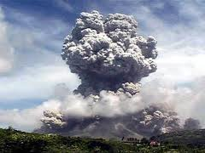
Основними характеристиками вулканів є:
лавові потоки – складаються з розплаву гірських порід, які розігріті до температури 900-1000 °С. Залежно від складу гірських порід лава може бути рідкою або в’язкою. Швидкість потоку лави може бути від декількох сантиметрів до декількох кілометрів на годину;
- тефра – це уламки застиглої лави більш давніх від поверхневих гірських порід і роздробленого вулканічного матеріалу, що утворює конус вулкану
- вулканічні грязьові потоки складаються з вулканічного потоку, змішаного з водою;
- вулканічні повені — це потоки води, які утворюються внаслідок бурхливого танення снігу і льодовиків від викидів вулкану.
- пекуча вулканічна хмара — це суміш розпечених газів і тефри. Лавини – швидкий, раптовий зсув вниз снігу та (або) льоду стрімкими схилами гір, який загрожує життю і здоров’ю людей, завдає шкоди об’єктам

Slide 9
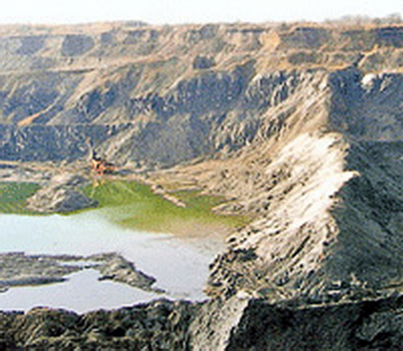
Провалювання земної поверхні
це просідання ґрунту внаслідок різного роду геологічних процесів. Найбільш розповсюджене в місцях розміщення карстових порід. Посиленню виникнення карстових воринок може сприяти осушення території. В деяких областях України ступінь ураженості карстовими процесами сягає 60-100% території. При цьому, характерними є явища карбонатного, сульфатного, соляного карсту. Особливу небезпеку викликають ділянки розвитку відкритого карсту (вирви, колодязі, провалля), при цьому в землі виникають тріщини, в які провалюються будівлі, споруди, транспортні засоби.

Slide 10
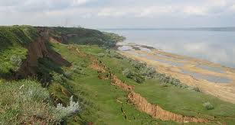
Зсуви
це зміщення вниз по косій під дією сил тяжіння великих ґрунтових мас, що формують схили гірських річок, озерних та морських терас. Зсуви є одним із найнебезпечніших і дуже поширених природних явищ що може бути викликане як природними, так і штучними (антропогенними) причинами. До природних відносяться: збільшення крутизни схилів, підмив їх основи морською чи річковою водою, сейсмічні поштовхи та інше. Штучними причинами є: руйнування схилів дорожніми канавами, надмірним виносом грунту, вирубкою лісів, неправильним вибором агротехніки для сільськогосподарських угідь на схилах та інше.
Згідно з міжнародною статистикою, до 80% сучасних зсувів пов’язано з діяльністю людини (антропогенний фактор). Зсуви формуються переважно на ділянках зволожених і виникають при крутизні схилу 10° і більше. На глиняних грунтах при надмірному зволоженні вони можуть виникати і при крутизні 57°.

Slide 11
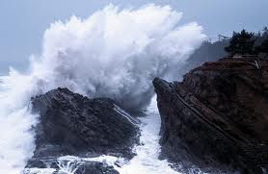
Осип – це нагромадження щебеню чи грунту біля підніжжя схилів.
Абразія – це процес руйнування хвилями прибою берегів морів, озер та водосховищ. Абразійний процес найбільш поширений на Чорноморському узбережжі.

Slide 12
ДЯКУЮ ЗА УВАГУ!

